Slide 1









PAINTING
명화 분석기
(산대특) 스마트 팩토리 혁신을 위한 AI 솔루션 개발 양성과정
2025.02.17 ~ 2025.03.07
임세현
김형진
오시윤

Slide 2













CONTENTS
목차
데이터
전처리
서론
CNN
CONTENTS 01
CONTENTS 02
CONTENTS 03
Machine
Learning
웹 페이지
결론
CONTENTS 04
CONTENTS 05
CONTENTS 06

Slide 3



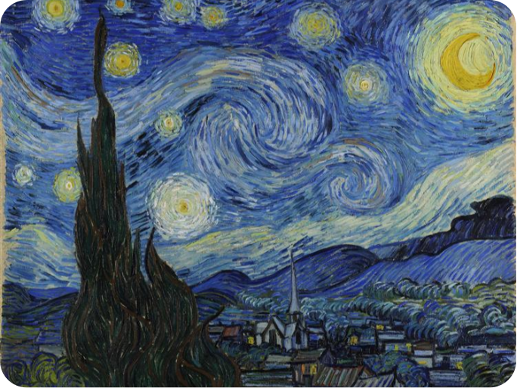
서론
프로젝트 배경
명화 이미지를 분석해
그림의 화가, 장르 및 스타일 예측 시스템 개발
예술 작품에 대한 인공지능 기반의
자동 분류 모델 구출
이미지 인식 기술을 활용하여
미술 작품에 대한 이해도를 높임

Slide 4


서론
팀 구성 및 역할
임세현 - 팀장
김형진
오시윤
원본 csv 파일 가공
데이터 시각화
PPT 작업
데이터 형식 변환
설립일
이미지 크기 조정
style part
artist part
genre part
CNN, Machine Learning, Web 페이지 구현

Slide 5

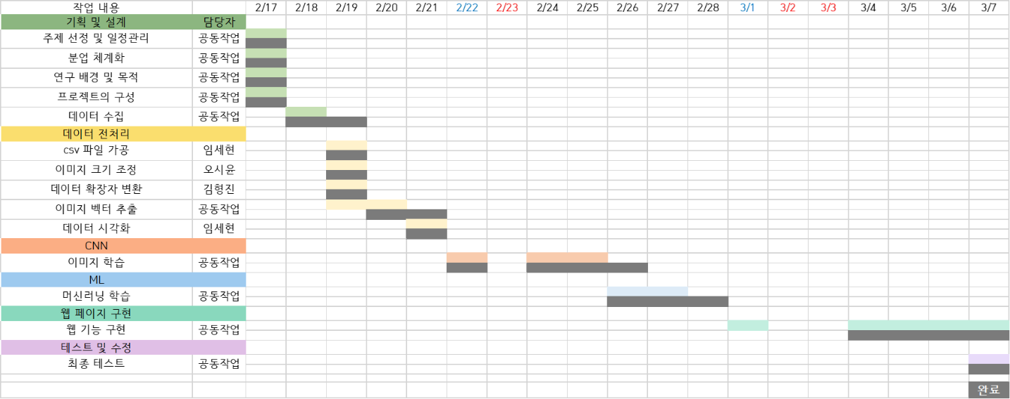
서론
프로젝트 일정
Gantt Chart

Slide 6


서론
개발환경
OS
Window 10
Language
Python 3.10
IDE
Anaconda jupyter notebook, pycharm 3.1.1
tensorflow 2.10.0
numpy 1.23.5
pandas 1.5.3
scikit-learn 1.2.1
beautifulsoup 4.13.3
Open Source
Web Framework
django 5.1.6

Slide 7



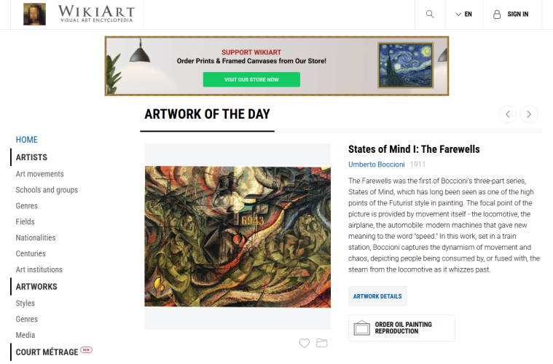
데이터 전처리
자료 수집
WikiArt
https://www.wikiart.org/

Slide 8

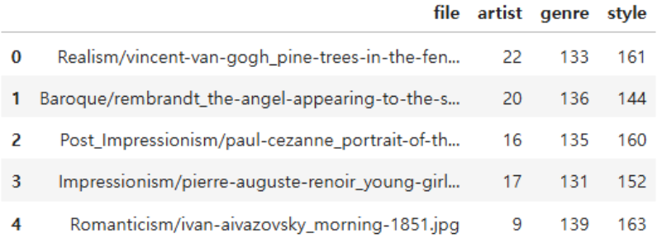
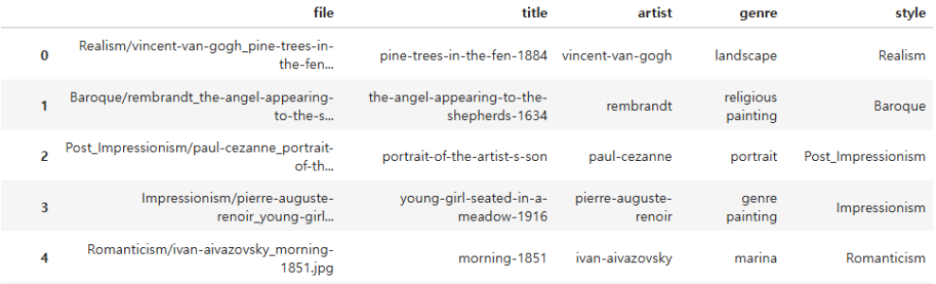
데이터 전처리
csv 파일 가공
▶
split, map, lambda 함수를 이용해 최종 painting.csv 파일 생성

Slide 9

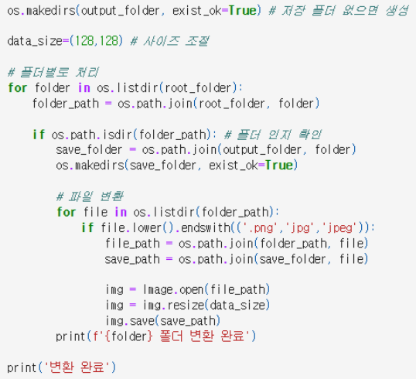
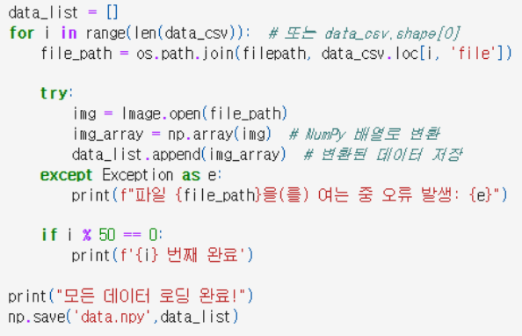
데이터 전처리
이미지 크기 조정 ▶ numpy 배열로 변환
data.npy 파일 생성
CNN을 위한 이미지 확장자 변환

Slide 10

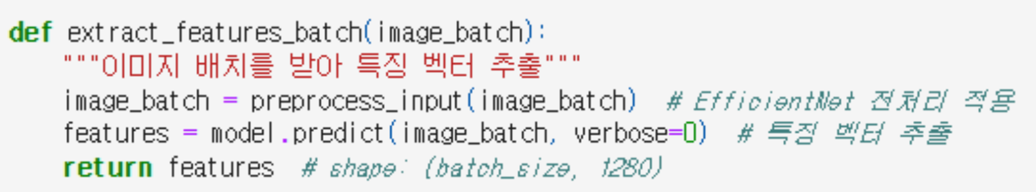
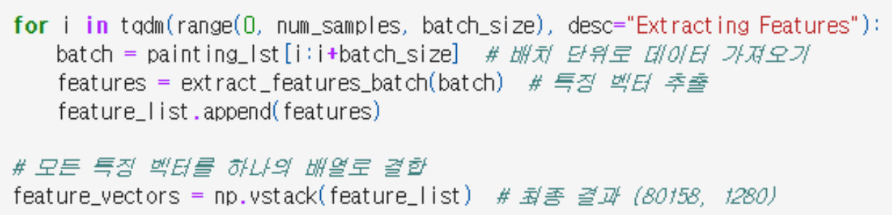
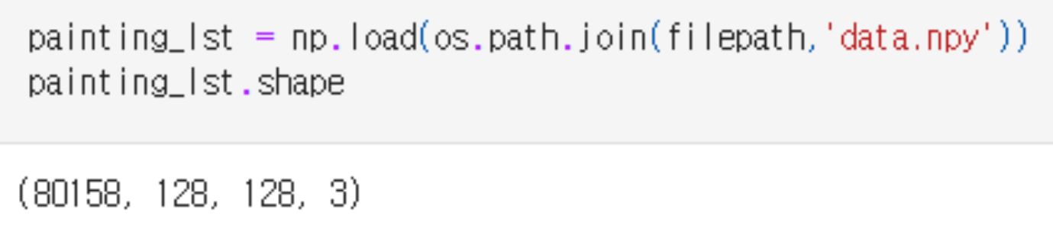

데이터 전처리
이미지 벡터 추출
VGG16, ResNet50, EfficientNetB0 모델 사용
이용한 3가지 모델 중
가장 가벼운 VGG16 모델을 이용해 머신러닝에 적용
VGG_vectors.npy 생성

Slide 11


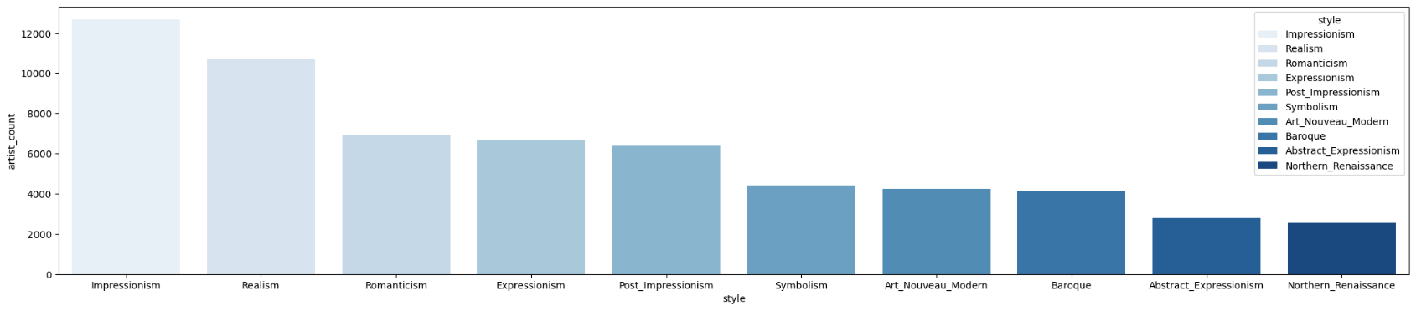
데이터 전처리
데이터 시각화
Style 별 Artist 수

Slide 12

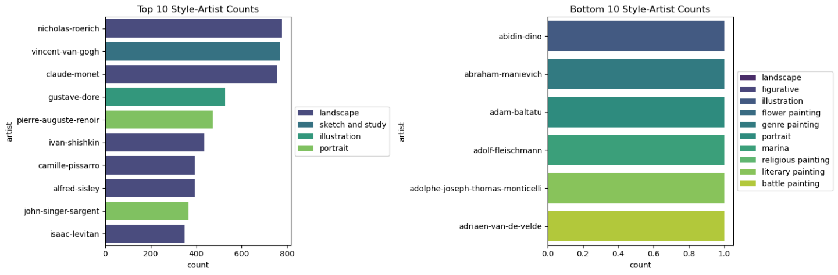
데이터 전처리
데이터 시각화
Artist별 Genre 수

Slide 13
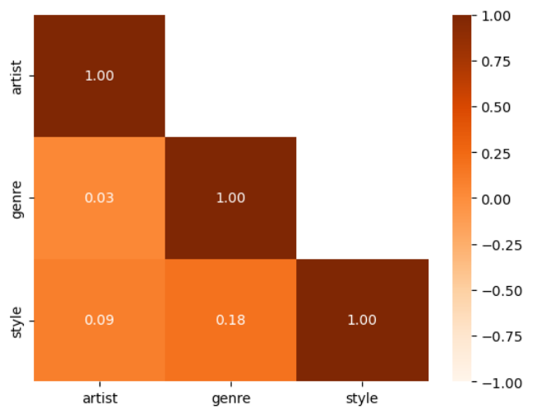
데이터 전처리
데이터 시각화
종속변수 별 상관관계
artist, genre, style 라벨인코딩

Slide 14







CNN
데이터 준비
독립변수 data.npy
종속변수 artist, genre, style
라벨인코딩 및 원핫인코딩
데이터 40,000개 유지 및
샘플링할 종속변수의 비율 유지
train 데이터 및 test 데이터 분리
ImageDataGenerator를
이용한 학습 데이터 증강

Slide 15
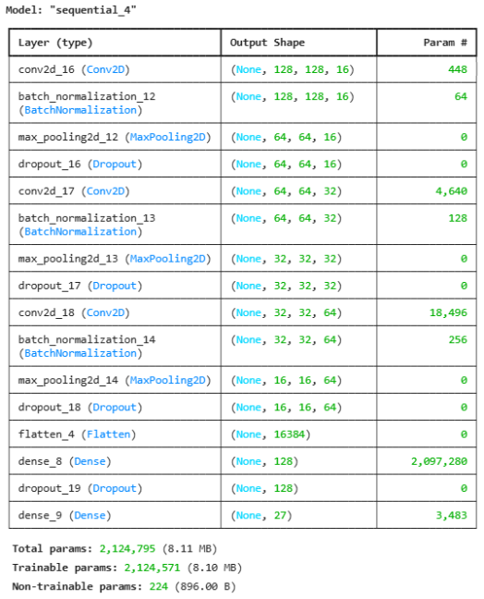
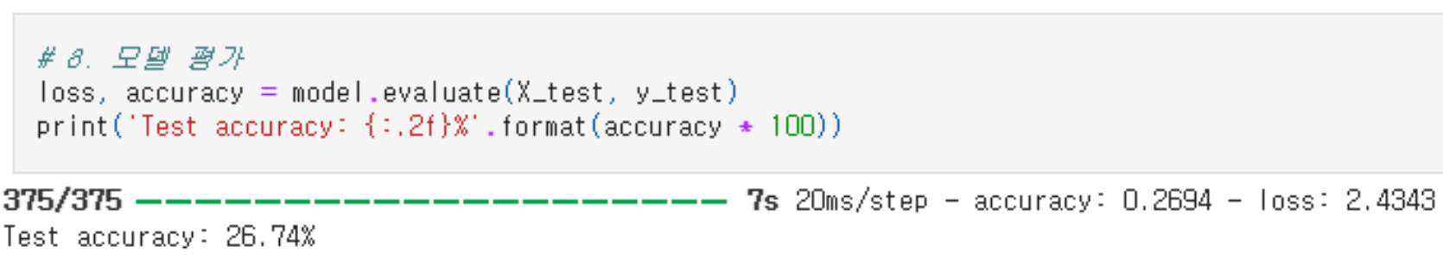
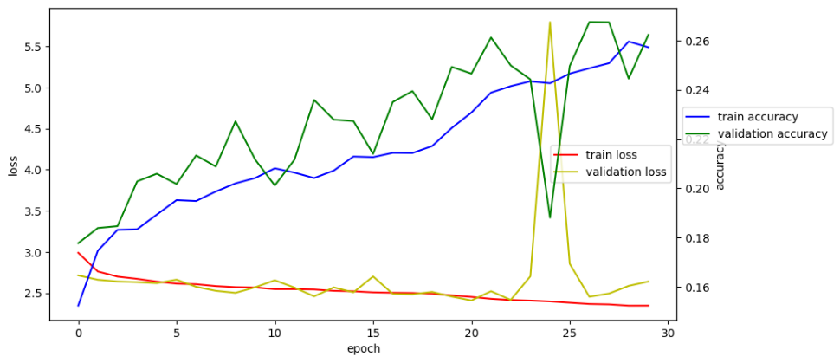
CNN
학습시키기

Slide 16
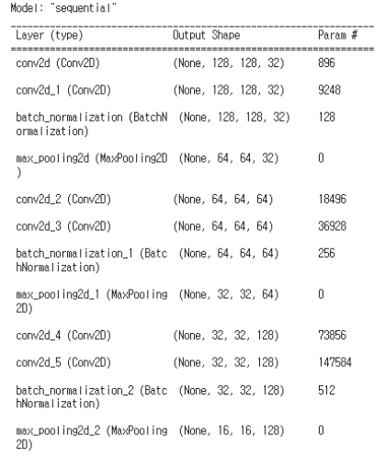
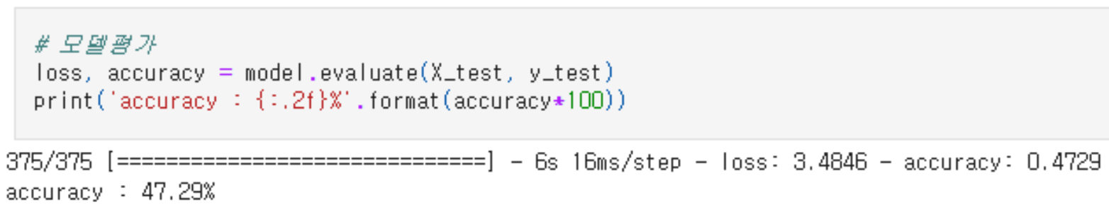
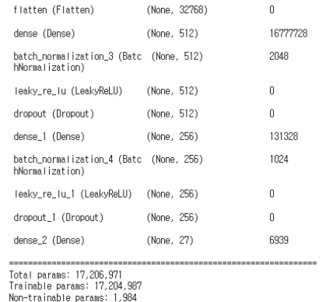
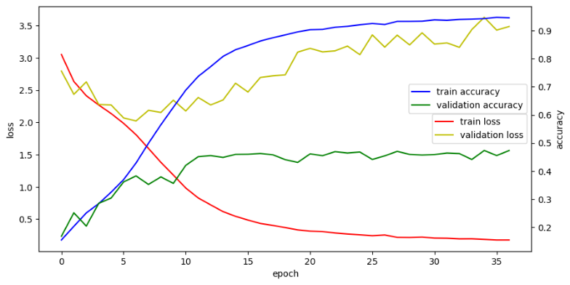
CNN
학습시키기
같은 VGGNet을 사용해도 model을 어떻게 만드느냐에 따라 accuracy가 달라짐

Slide 17







ML
데이터 준비
STEP 01
STEP 02
STEP 03
STEP 04
독립변수
종속변수
스케일조정
데이터 분리
이미지 벡터 추출
VGG_vectors.npy
SMOTE와 NearMiss 사용
train 데이터
test 데이터
artist, genre, style 3종류

Slide 18


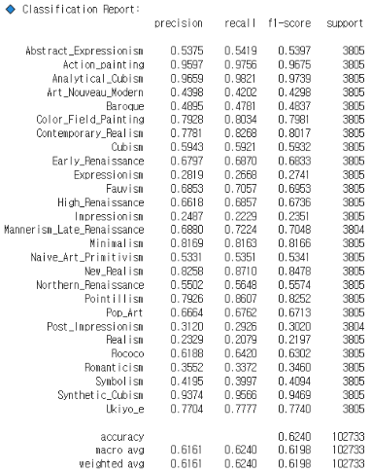
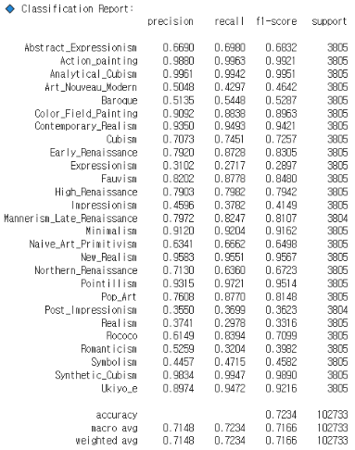
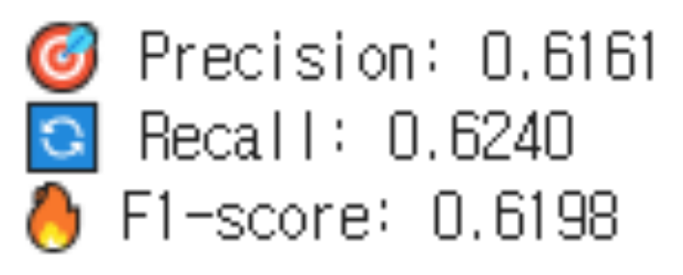
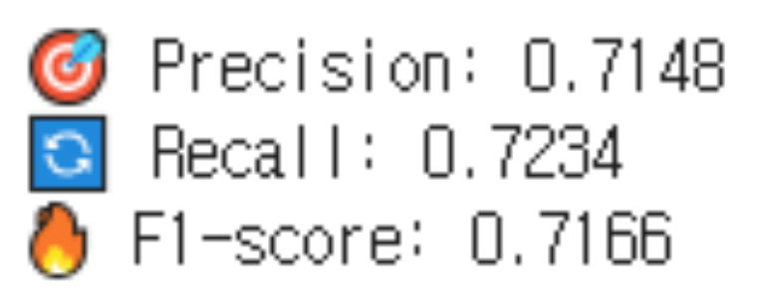
ML
분류분석
DecisionTreeClassifier
MLPClassifier

Slide 19

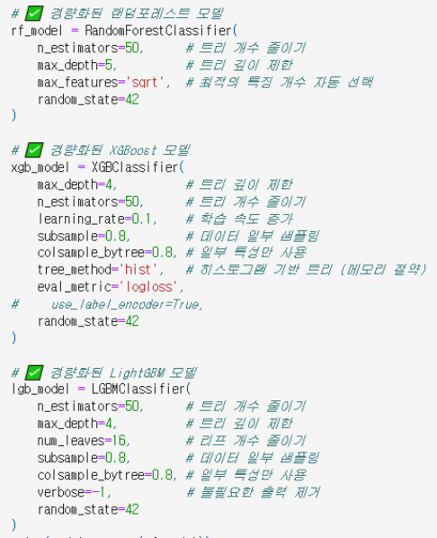
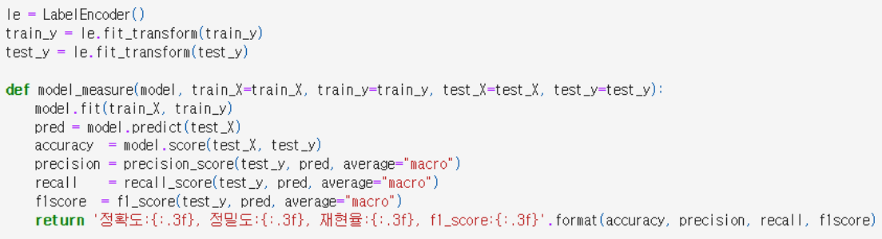
ML
앙상블 모형
RandomForestClassifier, XGBClassifier, LGBMClassifier

Slide 20

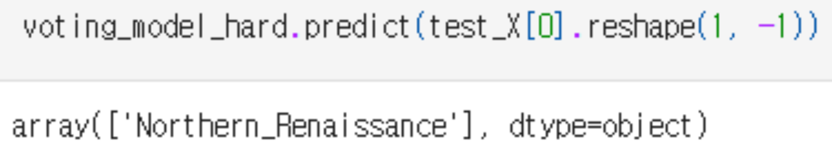
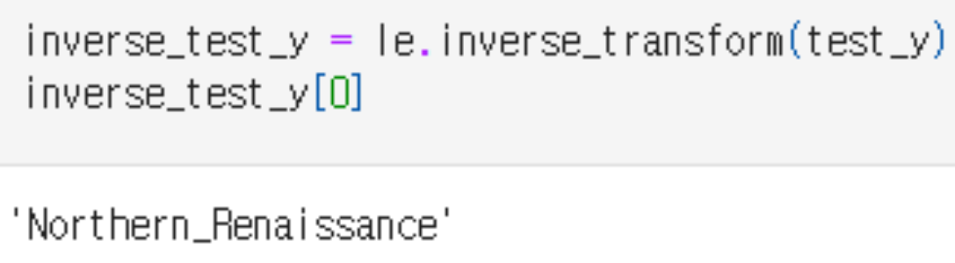
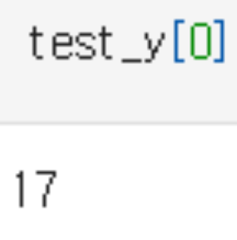
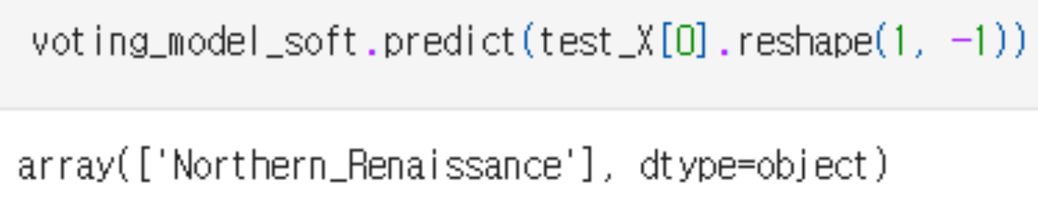
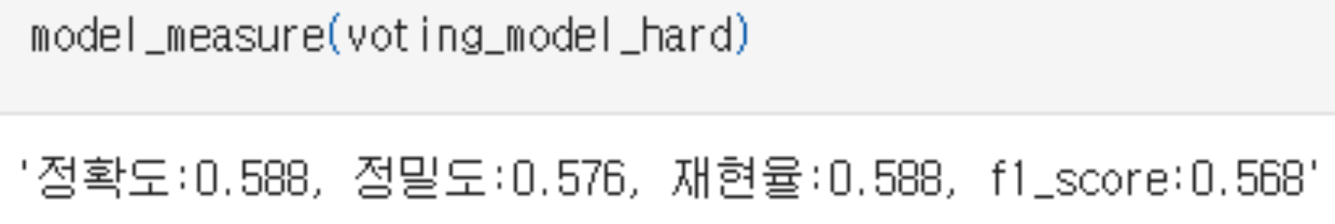
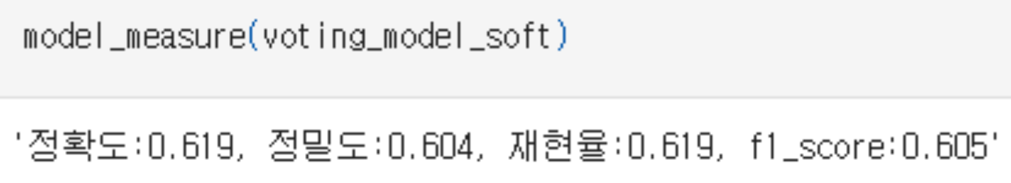
ML
투표를 이용한 앙상블
VotingClassifier
▶
voting_model_hard < voting_model_soft

Slide 21



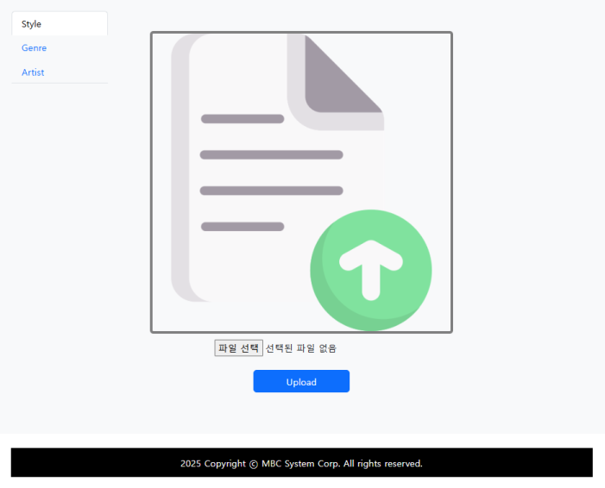




웹 페이지 구현
웹 페이지 구현
①
① navigator bar
원하는 예측 선택
② file 업로드
이미지 선택
②
③ Upload
결과 페이지
③

Slide 22
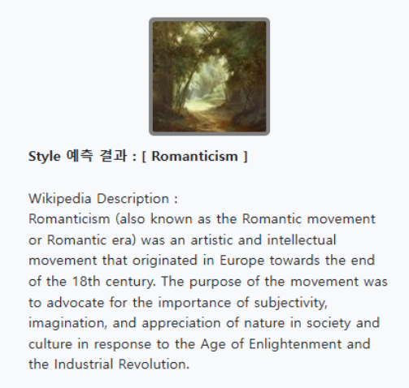
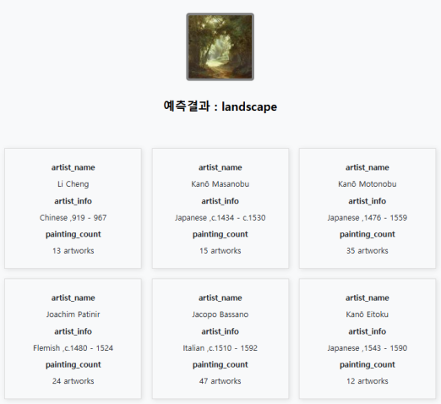
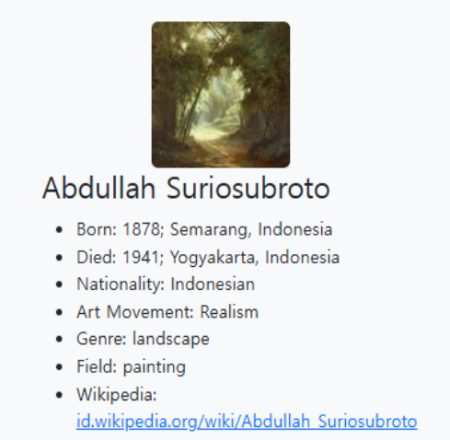
웹 페이지 구현
웹 페이지 구현
Style 예측 결과
Genre 예측 결과
Artist 예측 결과

Slide 23


결론
결론
기능적 측면
프로젝트 의의
예술과 AI 기술을 결합하여
미술 감상과 연구를 새로운 방식으로 접근
이미지에 대한 style, genre, artist 별 예측 가능

Slide 24

결론
개선 방안
데이터의 다양성
특정 출처의 데이터 뿐만 아니라 공공 데이터셋 활용
모델 성능 향상
학습 결과에 대한 정확도 높이기
웹 페이지 기능 구체화
예측 결과에 대한 신뢰도(accuracy) 제공

